Slide 1
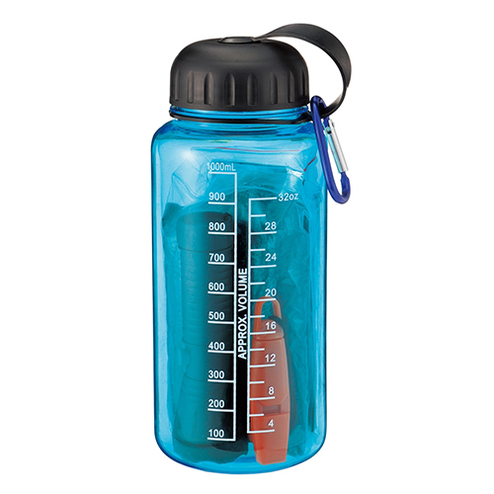
【提案書】
エマージェンシーボトル
特徴
LEDライト、カラビナキーホルダー、アルミブランケット、ホイッスル、レインポンチョが入った、緊急災害時に役立つ便利なボトルセットです。もちろんボトルは水筒して利用可能です。
納期
仕様
納期スペース
素 材：ウォーターボトル/AS樹脂・ポリプロピレン・ポリエチレン、
カラビナキーホルダー/アルミニウム、アルミブランケット/アルミ蒸着PET、
ホイッスル/ポリスチレン・ポリプロピレン、LEDハンディライト/ポリプロピレン・TPR、
レインポンチョ/ポリエチレン
サイズ：ウォーターボトル/直径9cm 高さ22.5cm(適正容量/約1,000ml)、
カラビナキーホルダー/3×5.7×0.5cm、アルミブランケット/約140×70cm、
ホイッスル/2×8.6×1.2cm、LEDハンディライト/直径4cm 全長13cm、
レインポンチョ/約130×100cm(フリーサイズ) （包装形態：化粧箱入り）
重 量：232g
付属品：ウォーターボトル×1、カラビナキーホルダー×1、アルミブランケット×1、
ホイッスル×1、LEDハンディライト×1、レインポンチョ×1
備 考：単4形乾電池3本使用(別売)
お見積
お見積りスペース

